Slide 1
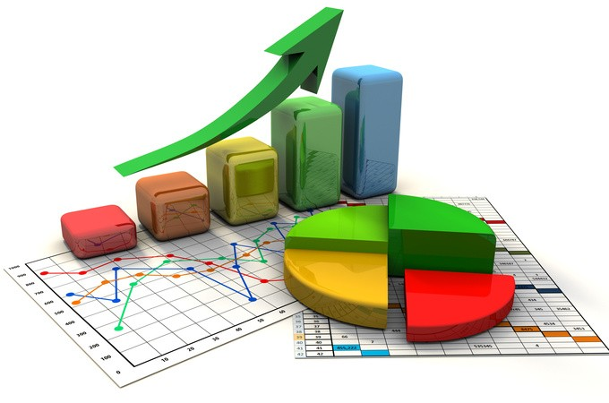
RÉPUBLIQUE DU SENEGAL
Ministère de l’Enseignement Supérieur et de la Recherche Scientifique UAM
LA PERCEPTION HUMAINE
M.GUEYE
Email:gueye_malick_1@yahoo.fr
Année: 2023-2024

Slide 2
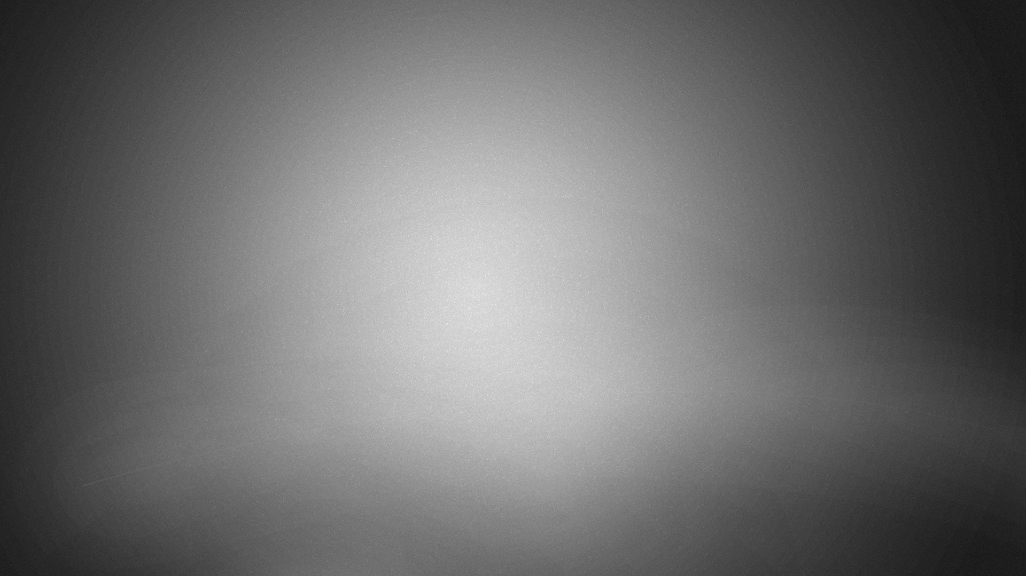
L’être humain voit
le monde
en 3 Dimensions.

Slide 3
Notre perception est donc soumise à la perspective.
Il existe différents types de perspectives (axonométrique, isométrique, conique…) qui sont autant de moyens techniques de représenter un objet en trois dimensions. La perspective conique est celle qui nous intéresse le plus ici, car elle imite au mieux la perception que nous (être humain) avons d’une image.

Slide 4
Contrairement aux animaux ou certains insectes qui peuvent voir à 360°, l’être humain possède un champ visuel d’environ 220°

Slide 5
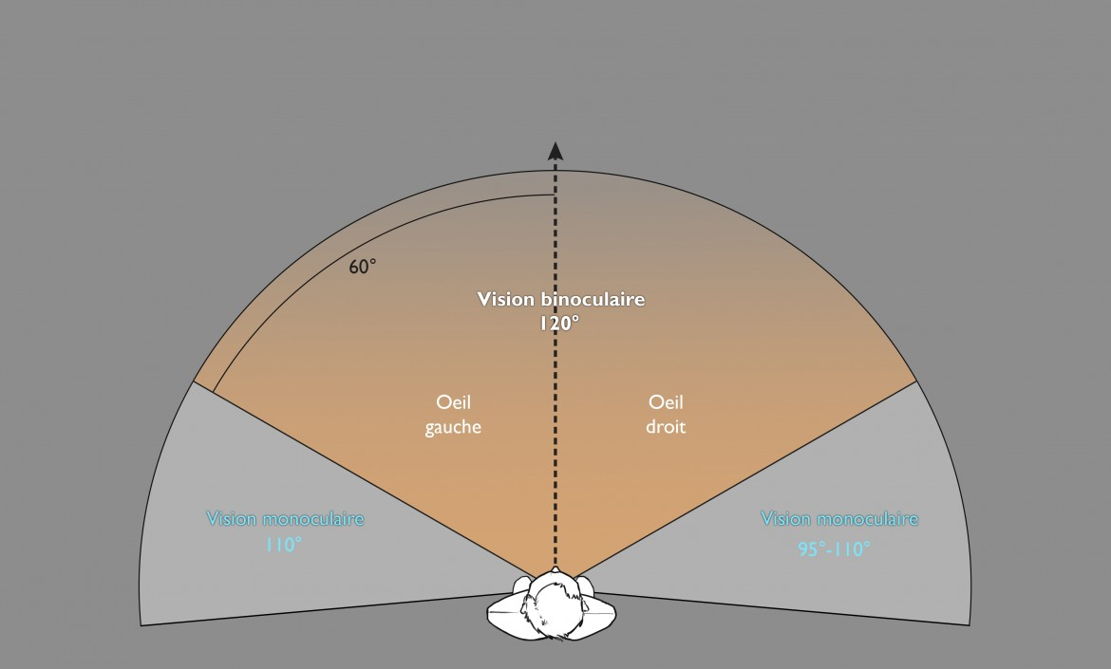
CHAMP VISUEL

Slide 6
Ce champ de vision est divisé en plusieurs parties:

Slide 7
La vision binoculaire d’environ 60°et propre aux deux yeux, occupe un angle global de 120° et confère à l’être humain une perception plus ou moins précise de son environnement proche ou éloigné.

Slide 8
La vision monoculaire ( 95°-110°) liée à un seul œil, et qui ajoute environ 50° de vison supplémentaire de chaque côté pour ainsi former un angle global de 220°. Néanmoins, cette partie du champ visuel offre une vison plus déformé et comprimé de l’environnement, mais permet cependant à l’être humain de détecter rapidement les mouvements

Slide 9
cône de vision
On parle aussi de perceptive conique, car le champ visuel ne forme pas simplement un demi-cercle avec des angles de perception différents, mais bien un cône qui s’oriente en fonction du regard. Ce cône ne forme pas réellement un cercle parfait de perception, mais en dessin on a coutume de le simplifier ainsi.

Slide 10
Ce cône visuel représente ce que vous voyez, alors il semble normal de comprendre que si vous bougez votre regarde de quelques centimètres, votre cône de vision suivra ce mouvement et avec des changements considérables dans votre dessin.

Slide 11
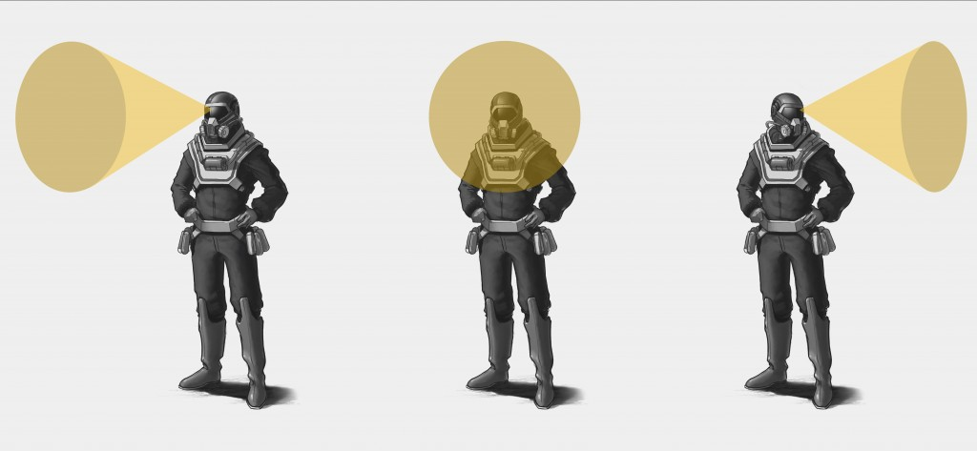

Slide 12
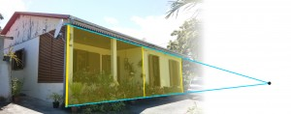
POINT DE FUITE

Slide 13
POINT DE FUITE
Si nous construisons la façade principale de cette maison et que nous projetons la ligne du sol et celle du commencement de la toiture, nous pouvons constater qu’elles finissent par se rejoindre en un seul point.

Slide 14
De plus si on réalise la même opération avec les ouvertures, les marches d’escalier, ou tout autres lignes horizontales de l’image, nous remarquerons que ces lignes convergent elles aussi vers le même point.
C’est ce qu’on appelle un point de fuite. Toutes les lignes parallèles dans la réalité sont perçues par nos yeux comme fuyantes vers un même point.
POINT DE FUITE

Slide 15
IL n’est pas question de le placer n’importe où sur votre image. La construction d’une perspective s’additionne avec un autre phénomène que nous pouvons aussi observer et qui s’appelle la ligne de vision ; ou plus communément ligne d’horizon.
Comment placer ce point de fuite ?

Slide 16
Malgré le fait que la terre soit ronde, nous avons tous pu observer en regardant la mer qu’une ligne parfaitement droite semble marquer l’horizon. Nous pourrions dire que cette ligne « imaginaire » constitue la limite entre la mer et le ciel
Comment placer ce point de fuite ?

Slide 17

Comment placer ce point de fuite ?

Slide 18
La perspective à un point de fuite est aussi appelée perspective conique centrale ou perspective frontale. L'unique point de fuite figure en effet le point sur lequel se porte le regard de l'observateur. Ce dernier peut être situé face à la scène, sur la droite ou sur la gauche, en hauteur ou en contrebas.
Comment placer ce point de fuite ?

Slide 19
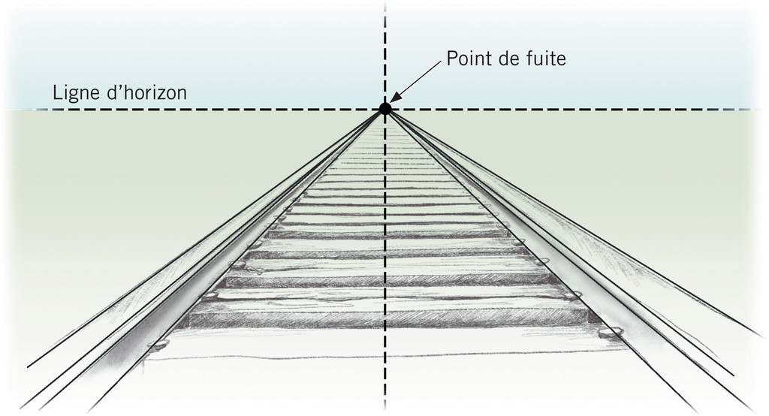
PERSPECTIVE A UN POINT DE FUITE

Slide 20
PERSPECTIVE A DEUX POINTS DE FUITE
Dans une perspective à 2 points de fuite,
toutes les lignes verticales sont parallèles

Slide 21
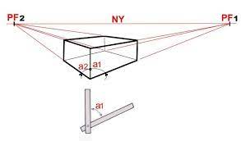
PERSPECTIVE A DEUX POINTS DE FUITE

Slide 22
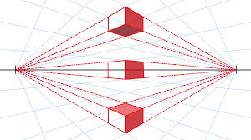
PERSPECTIVE A DEUX POINTS DE FUITE
01
02
03

Slide 23
Une perspective à 3 points de fuite, c'est une perspective linéaire où aucune ligne n'est parallèle au plan de l'image. En comparaison, la perspective à 1 point de fuite a un plan parallèle à celui de l'image, et une perspective à 2 points de fuite à des droites parallèles au plan de l'image
PERSPECTIVE A TROIS POINTS DE FUITE

Slide 24
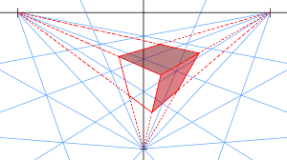
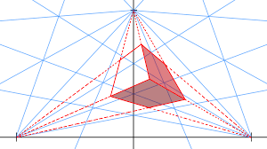
PERSPECTIVE A TROIS POINTS DE FUITE

Slide 25
MERCI POUR VOTRE ATTENTION

